Slide 1


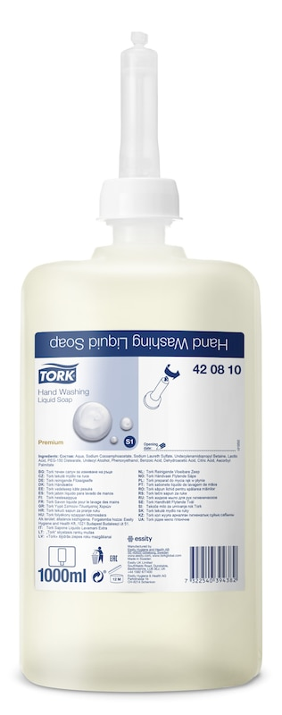




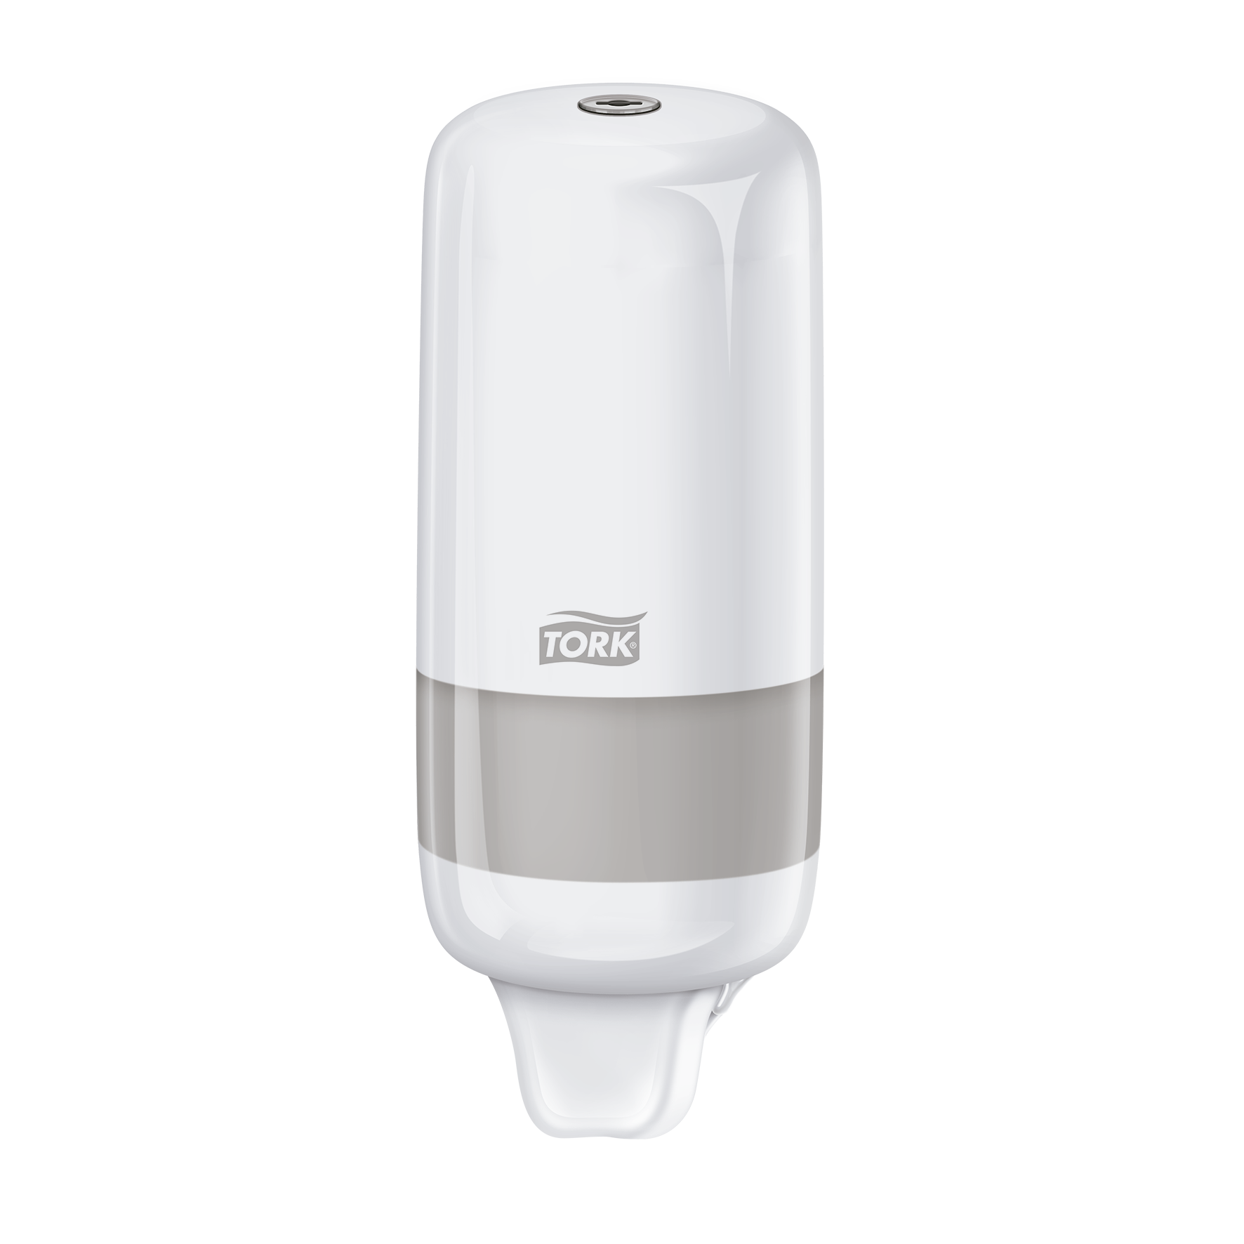
S1
Tork®
^{Jabón Líquido Extrahigiene}
Código: 80510
Producto
Empaque
EAN 13: 7322540394382
ITF 14: 17702026080515
Empaque Primario
Envase HDPE
Valvula (boquilla) HDPE
Etiqueta Propalcote laminado
Dimensión botella
9.2 cm x 9.2 cm x 24 cm
Peso botella
1.1 kg
Color
Amarillo traslúcido
Empaque secundario
Corrugado cartón
Color
Olor
Olor
Sin Fragancia
Largo x alto x ancho
29.2 x 19.8 x 26.4 cm
Piezas x caja
Piezas x caja
6 piezas
Cajas x tendido
20 cajas
ml x botella
1,000 ml
Tendido x Pallet
4 Cajas
Glicerina %
1%
Peso Bruto
6.7 kg
p.H
p.H
~ 5
Vencimiento
Ver en la botella
Dermatológicamente testeado
Certificaciones
Dermatológicamente testeado
Biodegradable
Registro Sanitario
Ver en la etiqueta
Vida útil
60 meses posterior a fecha de elaboración
Descubre todo nuestro
Catálogo de Productos
¡Escanea ahora!
Compatibilidad
Tork® Dispensador
Jabón líquido y gel para manos
83510
wwww.familiainstitucional.com / Tork.gf@essity.com / Línea Tork Colombia: 01 8000 515151 / Línea Tork Ecuador: 1 800 100200

